Slide 1
公開觀課- Scratch角色動起來

Slide 2
簡報大綱
單元目標
教學活動設計

Slide 3
單元目標

Slide 4
單元目標(學習目標)
如果你的Scratch角色可以旋轉跳舞
還有更多更多內容就會更豐富喔
運用Scratch積木讓角色動起來

Slide 6
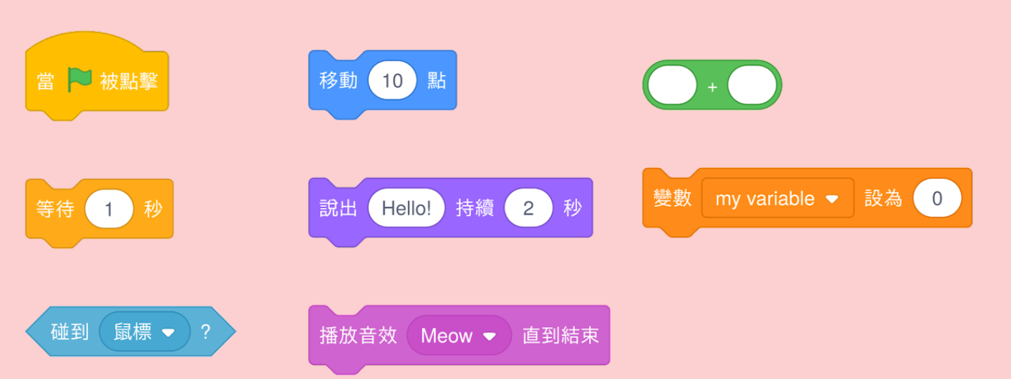

Slide 8
教學活動設計

Slide 9
